Slide 1
Světová ekonomika, rizika a financování
Tomáš Píša
Sekce ekonomické diplomacie MZV
listopad 2023, Mladé Buky

Slide 2

Světová ekonomika – reálný HDP (% změna, pa)
 | 2023 | 2024 | 2025 | 2026
Svět | 2.4 | 2.2 | 2.6 | 2.7
G7 | 1.5 | 0.9 | 1.6 | 1.7
Německo | -0.3 | 0.6 | 1.4 | 1.4
EU27 | 0.7 | 1.1 | 1.9 | 1.8
Eurozóna | 0.7 | 1.0 | 1.7 | 1.7
Indo-pacifik | 4.0 | 3.9 | 3.7 | 3.6
Jihovýchodní Evropa | 2.9 | 2.8 | 3.3 | 3.3
Severní Afrika | 3.4 | 2.9 | 3.6 | 4.1
Subsah. Afrika | 2.3 | 3.4 | 3.8 | -1.1
GCC | 1.4 | 3.0 | 3.1 | 3.3
Severní Amerika | 2.0 | 0.8 | 1.8 | 2.0
Latinská Amerika | 2.3 | 1.6 | 2.5 | 0.6
  Zdroj: EIU, 11/23 Projekce

Slide 3
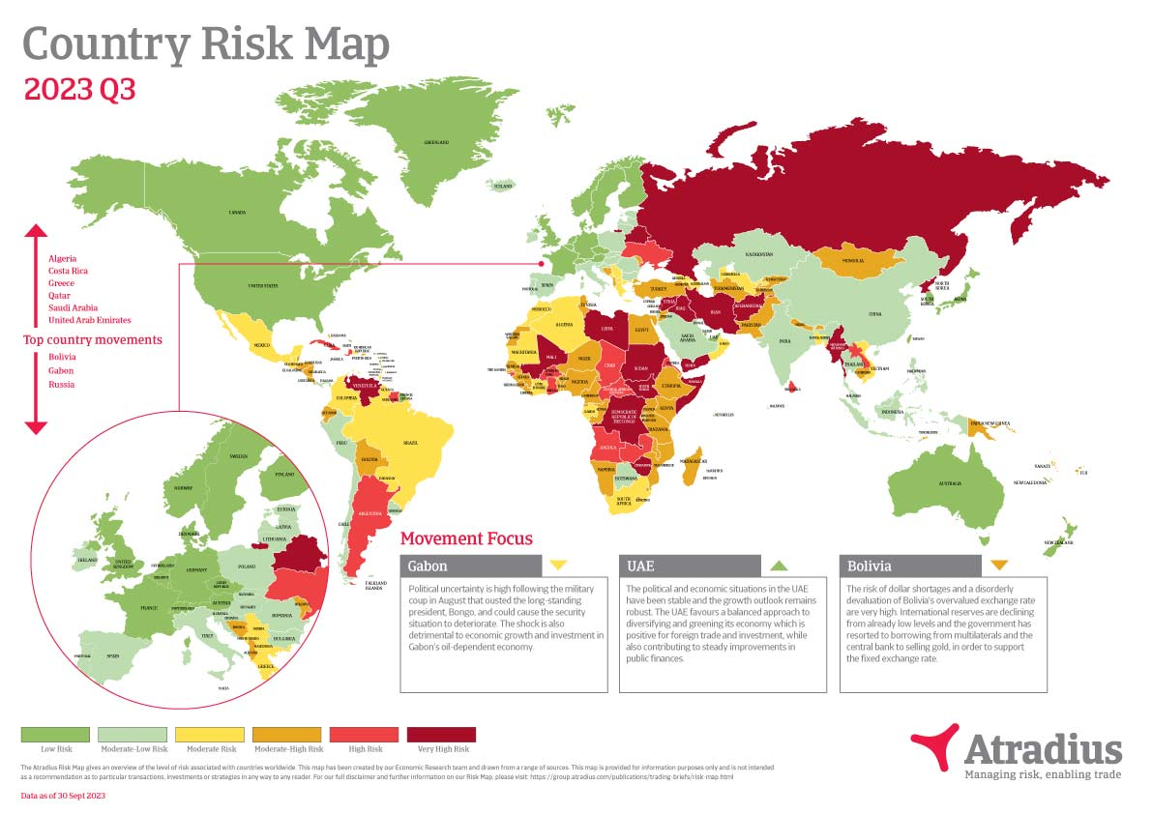
Světová ekonomika (nejpozději) v roce 2035
Notes:
Původní predikce
Asie 35>43
Evropa 26>21
US 28>24
Evropa + US 21+24 = 45 % X Asie 43 %
Afrika, LA pravděpodobně takto neporostou
Co tento slide říká?
Motorem světové ekonomiky bude v následujících letech Asie

Slide 4
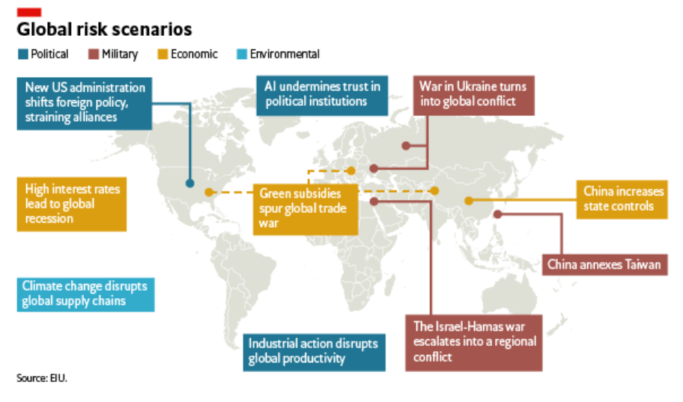
EIU Global Risk Outlook 2024

Slide 5
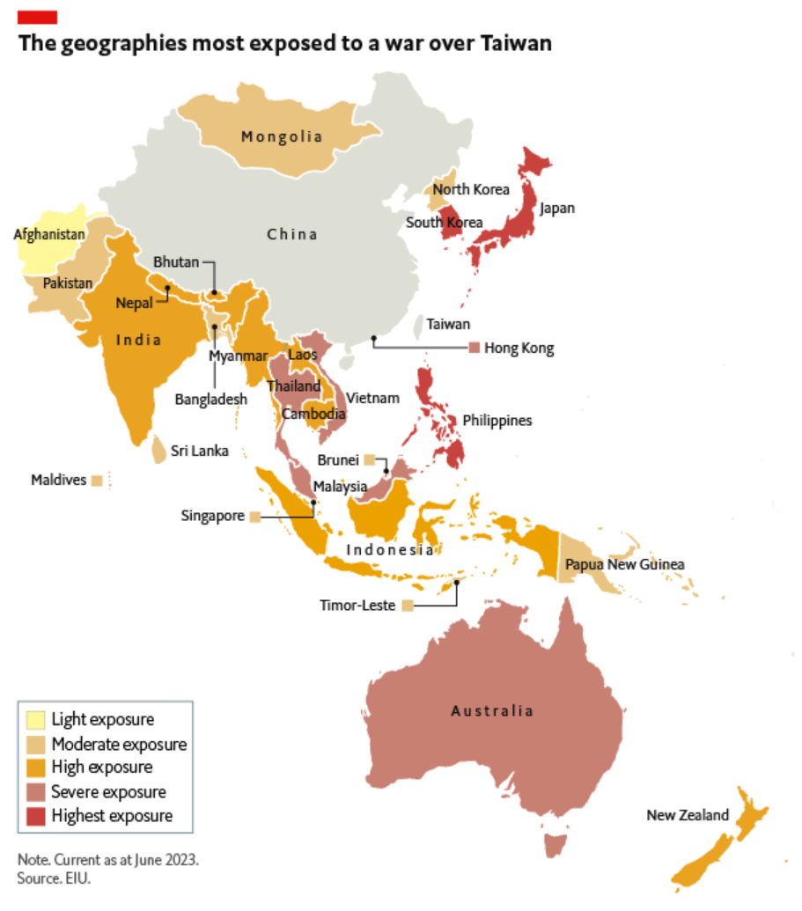

Slide 6
Objem pojištěného vývozu EGAP v letech 2012 – 2022, odhad 2023

Slide 7
  Rizika nových trhů mimo EU – zesílená praxe posledního roku
    Firemní rizika
      Ověření zahraničních partnerů přes naše ambasády a CzechTrade
      „Příliš skvělá poptávka“
      Ověření zahraničních partnerů přes EGAP, banky a komerční pojišťovny – prescoring – limit, rating
      Země se brání čistě exportnímu modelu překážkami, jak na místě působit? Vývoz zboží x služeb x investic.
      Společný postup menší skupiny českých firem – např. AVDZP
    Politická rizika - nárůst
      Základní informace o zemi – STI od MZV country reporty,
      Ověření platební situace země
      B2G podpora – nejen pro kontakty s veřejným sektorem, ale i velkými zahraničními (polostátními) firmami
    Financovatelný obchodní případ? Pojištění?
    Špatné obchodní případy – těžko řešitelné i s podporou ZÚ

Slide 8
  EGAP – ošetření rizik
ošetří rizika
po celou dobu vývozního procesu
Bankovní záruky
Výrobní riziko
Vývozní úvěr
Předexportní financování
Bankovní záruky
Bid Bond
Advance Payment
Performance Bond
Warranty Bond
Uzavření kontraktu
Výroba
pro export
Realizace vývozu
Pojištění investic
v zahraničí
Pojištění úvěru na investice do zahraničí

Slide 9
  EGAP – nové nástroje, více flexibility
PRODUKTOVÁ NABÍDKA
DIGITALIZACE
On-line portál KLIKNI PRO EXPORT
pro podávání žádostí o pojištění, správu obchodních případů a hlášení pojistných událostí
ZRYCHLOVÁNÍ PROCESŮ A JEDNODUŠŠÍ PRO MSP
Indikativní prescoring
Zvláštní režim pro MSP a OP do 50 mil. CZK – snížili jsme sazby
Flexibilnější český podíl
Rozšíření pojištění pro vývozně orientované podniky – navýšení výroby, zásoby, automatizace…
Fond Ukrajina – zemědělské stroje, materiály…
EGAP Plus – důsledky konfliktu na Ukrajině

Slide 10
  Na co se ještě více zaměřit – pohled MZV
    Další nositelé rizika kromě rozpočtu ČR
      zapojování rozvojového financování – pro větší projekty v rozvojových zemích (vzor například KfW, FinnFund) – role NRB
      zapojování zahraničních finančních institucí pro financování projektů (např. USA, UK) – ideálně přes EGAP
    Využívání modernizovaného znění Konsensu OECD
      navýšení maximálních lhůt splatnosti - až 15 let, klimaticky příznivé až 22 let;
      možnosti zvýšené flexibility související s profily splácení;
      zploštění křivky pojistných sazeb úpravou modelu jejich stanovování
    Posun k trvalé přítomnosti - financování a poradenství - investice v zahraničí (JV, montáže), sdílení praxe a zkušeností – exportéři, podnikatelé i stát
    Návrh na zahájení integračního procesu Národní rozvojové banky, a.s. a České exportní banky, a.s. (Ministerstvo financí) – vláda schválila 29.11.2023

Slide 11
Děkuji Vám za pozornost
tomas_pisa@mzv.cz

